Slide 1
সবাইকে স্বাগতম

Slide 2
পরিচিতি
সংগীতা হালদার
(এ্‌ম,এস-সি, এম.এড )
সহকারী শিক্ষক(গণিত)
কাজী আব্দুল মাজেদ একাডেমী, পাংশা, রাজবাড়ী।
মোবাইল : ০১৭১৬৭৯২৪৫৯
E-mail: sangitahalder77@gmail.com
শ্রেণীঃ ৯ম
বিষয়ঃ গণিত
অধ্যায়ঃ ৩য় ( অনুঃ ৩.১ )
বিষয়ঃ বীজগণিতিক সূত্রাবলী প্রয়োগ
সময়ঃ ৫০ মিনিট
তারিখঃ১৪.০৮.২০২০

Slide 3
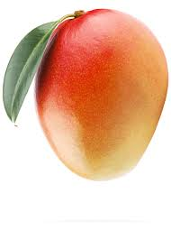
তোমাকে তোমার বন্ধু ১ টি আম এবং ১ টি কলা দিল এবং যোগ করতে বললো বীজগণিতের ভাষায় কিভাবে লিখবে ?
= a+b
a+b এদেরকে কী ধরণের রাশি বলে ?
এদেরকে বীজগাণিতিক রাশি বলে ।

Slide 4
x³+xy, ax+by+c, pa+qb, 5a+7b
এগুলো কি ধরনের রাশি?
বীজগাণিতিক রাশি

Slide 5
বলতো নিচের সূত্র সমান কি হবে ?
$$(a+{b)}^{2}= ?$$
$(a+{b)}^{2}=$a²+2ab+b²
$$\left(a^{2}−b^{2}\right)=?$$
$$\text{a}\text{2}\text{−}\text{b}\text{2}\text{=(}\text{a}\text{+}\text{b}\text{)(}\text{a}\text{−}\text{b}\text{)}$$
$$(a−{b)}^{2}= ?$$
$(a−{b)}^{2}=$a²-2ab+b²
এগুলোকে কিসের সূত্র বলে ?
বীজগাণিতিক সূত্র বলে ।

Slide 6
পাঠ শিরোনাম
৩য় অধ্যায় / অনু---৩.১
বীজগাণিতিক সূত্র এবং এর প্রয়োগ

Slide 7
শিখন ফল
১। বীজগাণিতিক সূত্রগুলি লিখতে পারবে ।
২। বীজগাণিতীয় সূত্র প্রয়োগ করে দ্বিপদী ও ত্রিপদী রাশির বর্গ নিরূপণ করতে পারবে।
৩। সূত্র প্রয়োগ করে বিভিন্ন গাণিতিক সমস্যার সমাধান করতে পারবে।

Slide 8
বীজগণিতীয় সূত্রঃ
বীজগণিতীয় প্রতীক দ্বারা প্রকাশিত যেকোনো সাধারণ নিয়ম বা সিদ্ধান্তকে বীজগণিতীয় সূত্র বা সূত্র বলা হয় ।

Slide 9
বীজগাণিতিক সূত্রাবলি
i.(a+b)²=a²+2ab+b²
ii.(a-b)²=a²-2ab+b²
iii.a²-b²=(a+b)(a-b)
iv.(a+b+c)²=a²+b²+c²+2ab+2bc+2ca
অনুসিদ্ধান্ত/ সূত্রের বিশেষ রূপ
i.a²+b²=(a+b)²-2ab
ii.a²+b²=(a-b)²+2ab
iii.(a+b)²=(a-b)²+4ab
iv.(a-b)² =(a+b)²-4ab
v.2(a²+b²)=(a+b)²+(a-b)²
vi.4ab=(a+b)²-(a-b)²

Slide 10
$$({\left(a+b+c\right)}^{2} এর জ্যামিতিক ব্যাখ্যাঃ$$
$$a$$
$$b$$
$$c$$
$$a^{2}$$
$$ab$$
$$ac$$
$$a$$
$$ab$$
$$b^{2}$$
$$bc$$
$$b$$
$$ac$$
$$c^{2}$$
$$c$$
${{(a+b+c)}^{2}=a}^{2}+ab+ac+ab+b^{2}$+ bc +ac + bc +$c^{2}$
$=a^{2}+b^{2}+c^{2}\text{+}2ab\text{+}\text{2}\text{bc}+2ac$

Slide 11
$সূত্রঃ {(a+b+c)}^{2}=a^{2}+b^{2}+c^{2}\text{+}2ab\text{+}\text{2}\text{bc}+2ac$
১। (ঙ) 3b-5c-2a এর বর্গ নির্ণয় কর ।
সমাধানঃ 3b-5c-2a এর বর্গ =${(\text{3}\text{b}\text{−}\text{5}\text{c}\text{−}\text{2}\text{a})}^{2}$
=${\{\left(\text{3}\text{b}\text{)+(}\text{−}\text{5}\text{c}\text{)+(}\text{−}\text{2}\text{a}\right)\}}^{2}$
$={(3b)}^{2}+\left(−5{c)}^{2}+{(−2a)}^{2}\text{+}2.3b\left(−5c\right)\text{+}\text{2}\text{.(}\text{−}\text{5}\text{c}\text{).(}\text{−}2a\right)+2.\left(−2a\right)3b$
$={9b}^{2}+25c^{2}+4a^{2}−30bc\text{+}\text{20}\text{ca}−12ab$ Ans.

Slide 12
দলীয় কাজ
সূত্রের সাহায্যে বর্গ নির্ণয় করঃ
১। (চ) ax-by-cz

Slide 13
৯। $a+b+c=9 এবং {ab+bc+ca=31 হলে, a}^{2}+b^{2}{+c}^{2}এর মান নির্ণয় কর ।$
‡`Iqv Av‡Q,
$$a+b+c=9 এবং {ab+bc+ca=31 }^{}$$
$${আমরা জানি, (a+b+c)}^{2}=a^{2}+b^{2}+c^{2}\text{+}2ab\text{+}\text{2}\text{bc}+2ac$$
$${বা, (9)}^{2}=a^{2}+b^{2}+c^{2}\text{+}2(ab\text{+}\text{bc}+ca)$$
$$বা,81=a^{2}+b^{2}+c^{2}\text{+}2.31$$
$$বা,81=a^{2}+b^{2}+c^{2}\text{+}62$$
$$বা, a^{2}+b^{2}+c^{2}=81−62$$
$$বা, a^{2}+b^{2}+c^{2}=19 Ans.$$

Slide 14
মূল্যায়ন
১। ${(a+b)}^{2}$এর সূত্রটি বল ?
উত্তরঃ $a^{2}+2ab+b^{2}$
২। ${(x+y+z)}^{2}$ এর সূত্রটি বল ?
উত্তরঃ $x^{2}+y^{2}+z^{2}\text{+}2xy\text{+}\text{2}\text{yz}+2zx$
৩ । $a^{2}−7a+1=0$ হলে, $a+\frac{1}{a}এর মান কত ?$
উত্তরঃ 7
৪।${(a+b+c)}^{2}$এর সূত্রটি বল ?
উত্তরঃ ${ (a+b+c)}^{2}=a^{2}+b^{2}+c^{2}\text{+}2ab\text{+}\text{2}\text{bc}+2ac$

Slide 15
বাড়ির কাজ
$a^{2}+b^{2}+c^{2}$= 9 এবং ab+bc +ca = 8 হলে,
$${ (a+b+c)}^{2} এর মান নির্ণয় কর ।$$

Slide 16
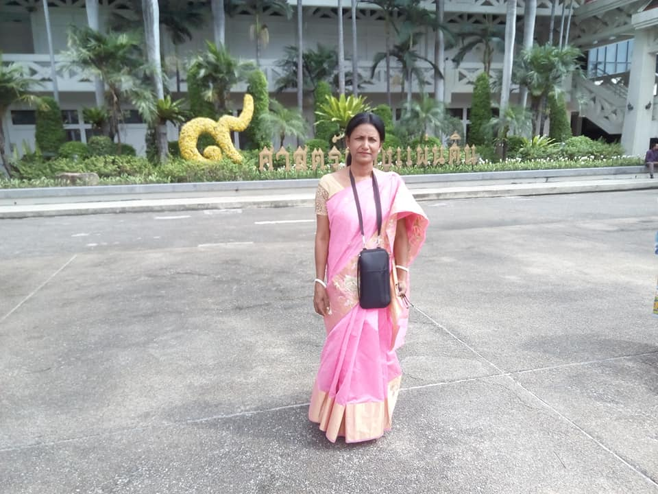
সবাইকে ধন্যবাদ

